Slide 1
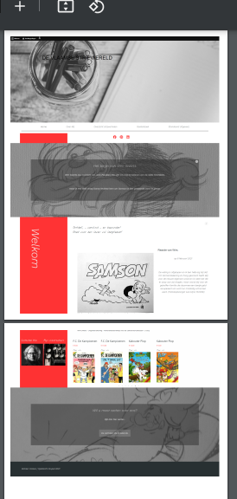
Homepagina:
– Navigatie
– Social media
– Slider met tekst
– Welkompagina
– Knop contacteer wim
– Knop mijn vrienden
– slider om stripverhalen te bekijken
-Slider met tekst en link naar externe pagina
– Footer

Slide 2
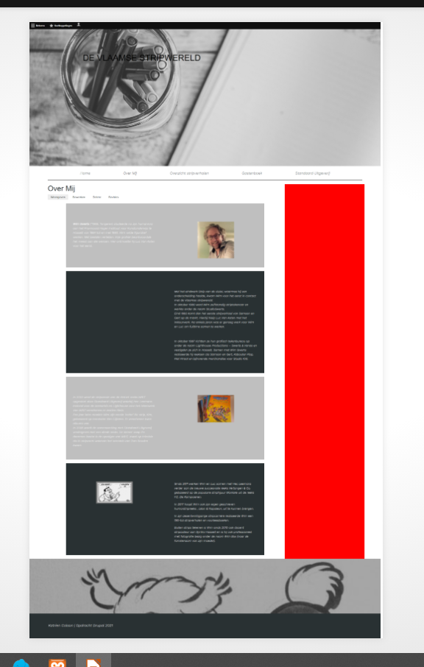
Over mij pagina: met paragrafen, tekst en afbeelding, links of rechts

Slide 3
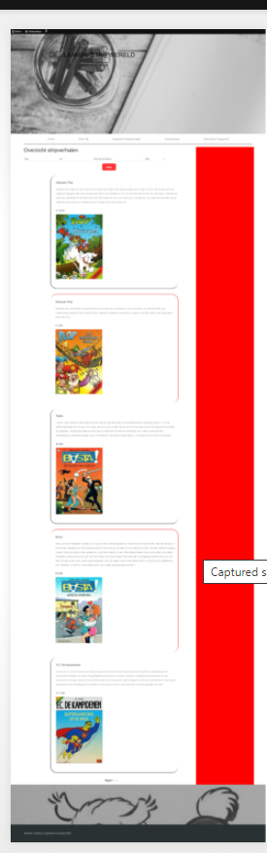
Overzicht stripverhalen:
– Filter op prijs, titel album en album
Ook deze is gemaakt met een view.
Hier kun je ook via de titel van het album dieper gaan kijken voor meer info over het boek

Slide 4
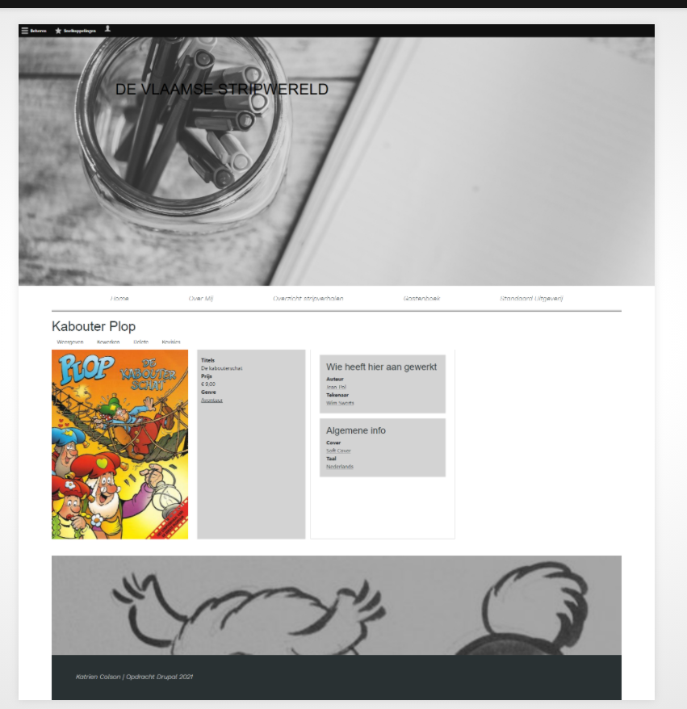
Via de titel van het album, kom je op deze pagina met iets meer uitleg en foto over het album.

Slide 5
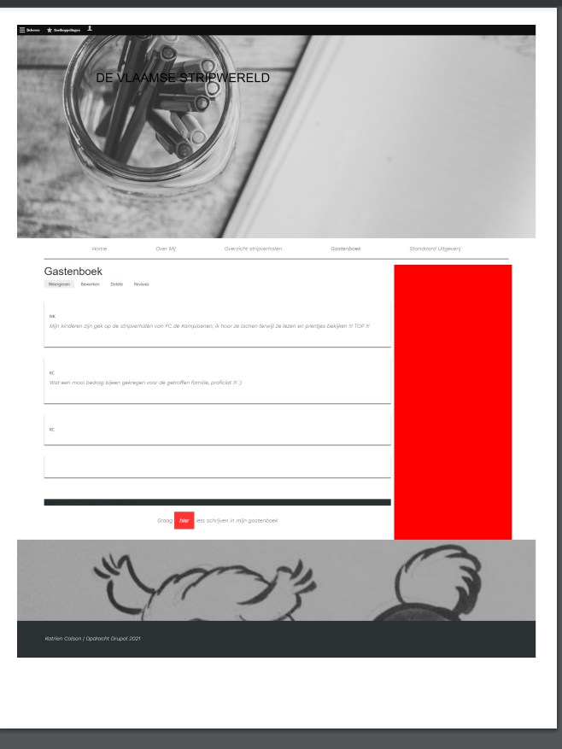
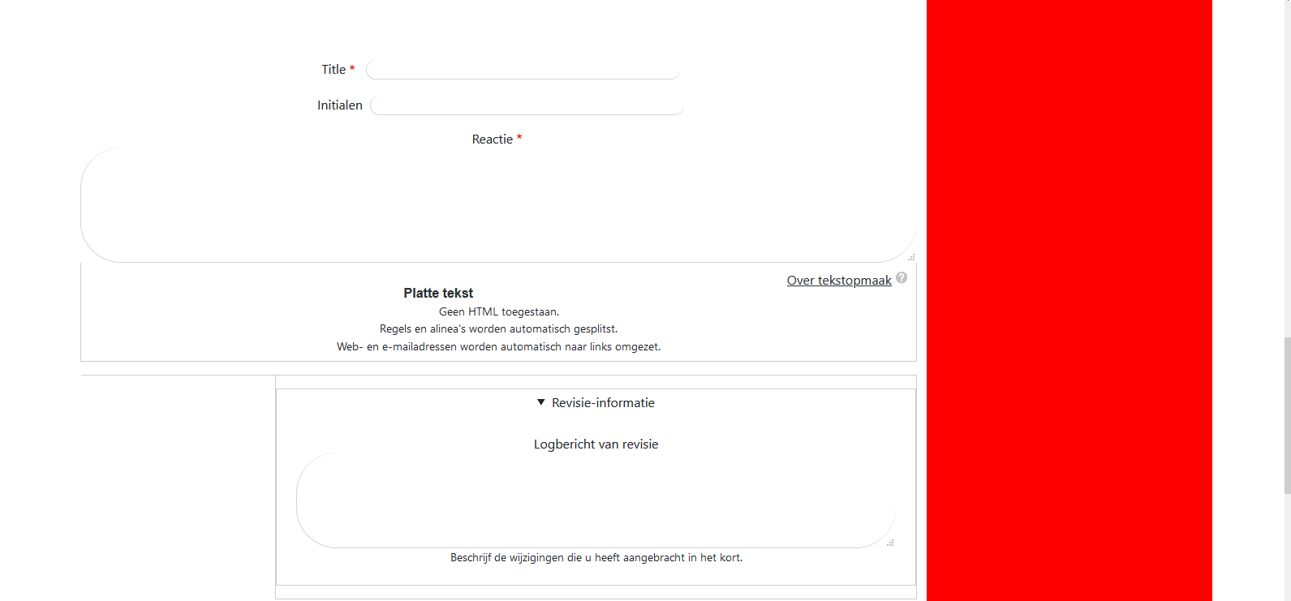
Gastenboek, met een inhoudspagina en een view.
Via de knop onderaan het gastenboek kan u een reactie nalaten, gemaakt met een rule
Gekozen voor: kies gastenboek inhoudstype, dan een actie aangemaakt, dan optie voor redirect.

Slide 6
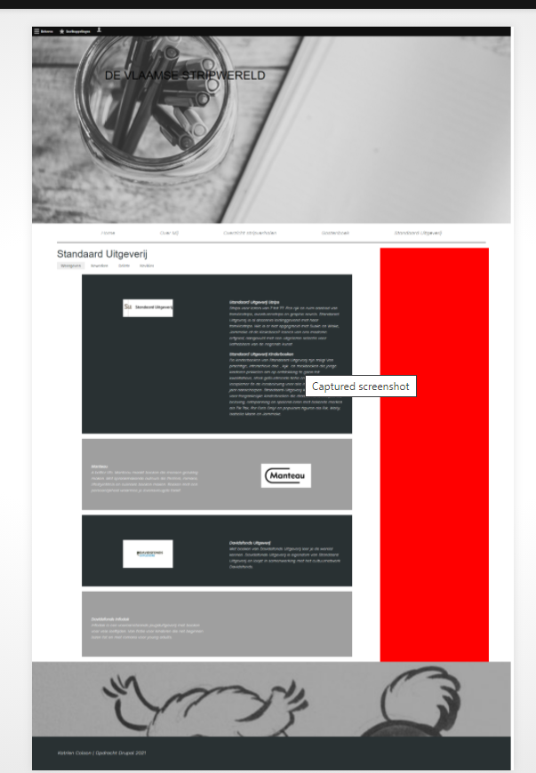
Pagina Standaard Uitgeverij:
Gemaakt met een paragraaf: tekst en afbeelding, links en rechts.

Slide 7
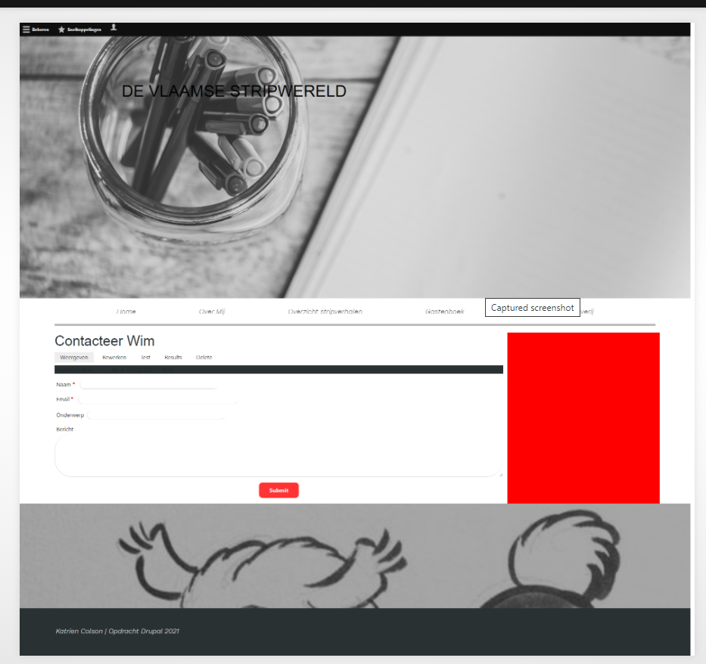
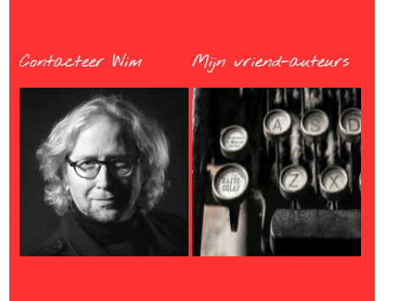
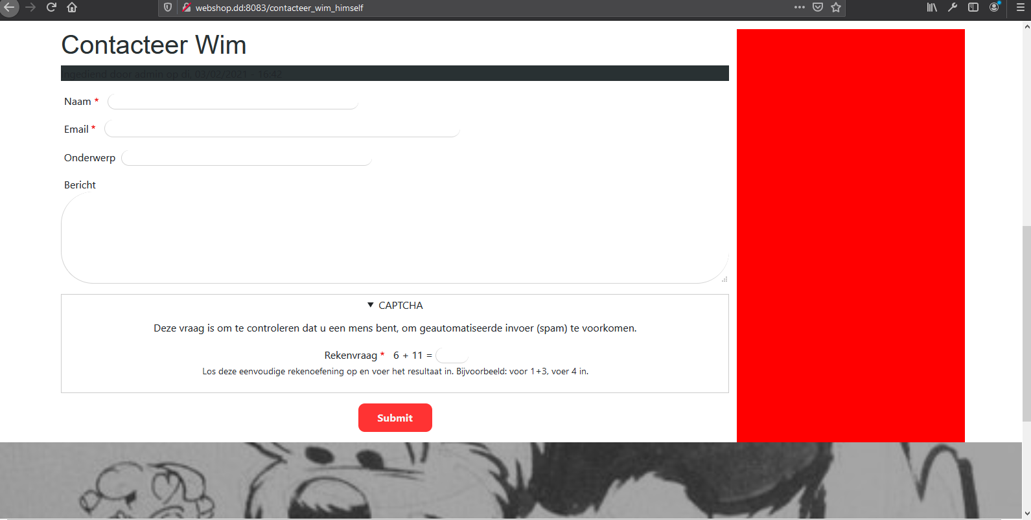
Contacteer Wim
Op de homepagina staat onderaan de mogelijkheid om contact op te nemen met Wim zelf. Met captcha.

Slide 8
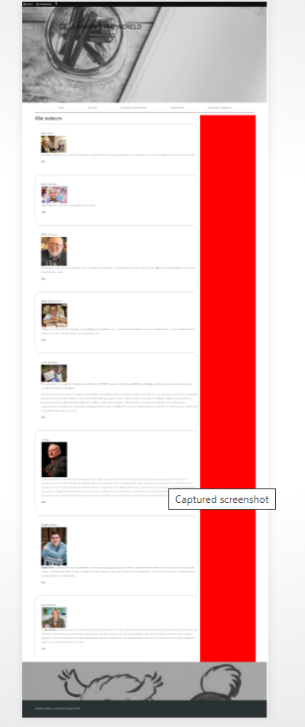
Mijn vriend-auteurs
Op de homepagina staat onderaan de mogelijkheid Mijn vriend-auteurs

